Slide 1
消费者对乐扣乐扣（Lock&Lock）品牌的态度调查报告
2012.8.23

Slide 2
本次调查的主要发现
29.4%的消费者在说起保鲜盒类商品时会选择乐扣乐扣（Lock&Lock）；
29.8%的消费者希望保鲜盒类商品使用玻璃的材质；
28.5%的消费者购买过乐扣乐扣（Lock&Lock）的商品；
收入越高的消费者购买乐扣乐扣（Lock&Lock）的人也越多；高收入的消费者倾向于选择陶瓷材质的保鲜盒类商品；
61.5%的消费者认为乐扣乐扣（Lock&Lock）是大品牌值得信赖，因此选择购买；
49.2%的消费者购买的乐扣乐扣（Lock&Lock）产品金额在20-49.99元之间；
消费者希望乐扣乐扣（Lock&Lock）能推出多功能、方便、时尚的商品。

Slide 3
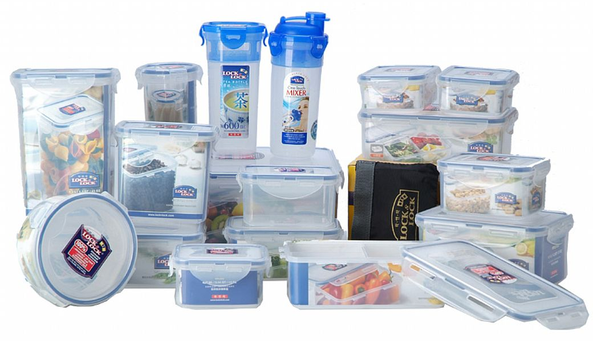
背景
发现
附件
调查问卷
关于我们

Slide 4
背景
目的
了解消费者对乐扣乐扣的认知和态度
方法
本次调查在 www.findoout.com 网上进行
调查于2012年4月18日开始，22日结束，为期5天
有效回复问卷数/共回收问卷数：228/372
在线调查入口：http://www.findoout.com/ceshi/cs7917/

Slide 5
背景
发现
附件
调查问卷
关于我们

Slide 6
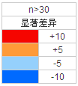
如何阅读本调查报告中的图表
示例问题： 您知道中国国家副主席习近平于2012年2月出访了爱尔兰吗？
1
是指占总体的比例值。以本示例为例，即知道的人占 29%，不知道的占 71% ；
2
底色为红色的值指比总体的百分比大10%或更多。在本示例中，36岁以上者（51%）知道此事的比例高于总体（29%）10%或以上；
3
底色为橙色的值是指比总体的百分比大5-9%之间；
4
底色为浅蓝色的值是指比总体的百分比小5-9%之间；
5
底色为蓝色的值是指比总体的百分比小10%或更多。
1
总体 | 833 | 29% | 71%
男性 | 318 | 38% | 62%
女性 | 515 | 23% | 77%
18 岁及以下 | 87 | 20% | 81%
18-25 岁 | 451 | 23% | 77%
26-35 岁 | 228 | 38% | 62%
36 岁及以上 | 67 | 51% | 49%
上海 | 117 | 38% | 62%
北京 | 62 | 27% | 73%
广州 | 61 | 33% | 67%
省会城市 | 377 | 27% | 74%
县级市 | 147 | 31% | 69%
非城镇 | 69 | 20% | 80%
3
2
5
4
7

Slide 7
29.4%的消费者在说起保鲜盒类商品时会选择乐扣乐扣（Lock&Lock）
问题：说起保鲜盒类的商品，您可能会选择的品牌？
25.4%的消费者在说起保鲜盒类商品时会选择特百惠(Tupperware)
说起保鲜盒类的商品，您可能会选择的品牌？ | N | 乐扣乐扣(Lock&Lock) | 特百惠(Tupperware) | 乐百惠(Ropowo) | 优美家(Max Home) | 乐美雅(Luminarc) | 爱思得(Arsto) | 乐亿多(Leyiduo) | 三光云彩(Glasslock) | 克芮思托(Crystalloid) | 乐柏美(Rubbermaid) | 其他
Total | 228 | 29.4% | 25.4% | 15.8% | 10.1% | 7.9% | 7.5% | 4.8% | 4.4% | 2.2% | 2.2% | 10.5%

Slide 8
21.6%18岁以下消费者在说起保鲜盒类商品时会选择乐美雅（Luminarc）
问题：说起保鲜盒类的商品，您可能会选择的品牌？—控制项：请问您的年龄
说起保鲜盒类的商品，您可能会选择的品牌？ | N | 乐扣乐扣(Lock&Lock) | 特百惠(Tupperware) | 乐百惠(Ropowo) | 优美家(Max Home) | 乐美雅(Luminarc) | 爱思得(Arsto) | 乐亿多(Leyiduo) | 三光云彩(Glasslock) | 克芮思托(Crystalloid) | 乐柏美(Rubbermaid) | 其他
Total | 228 | 29.4% | 25.4% | 15.8% | 10.1% | 7.9% | 7.5% | 4.8% | 4.4% | 2.2% | 2.2% | 10.5%
18岁以下 | 51 | 25.5% | 25.5% | 11.8% | 13.7% | 21.6% | 7.8% | 5.9% | 7.8% | 3.9% | 5.9% | 11.8%
18-25岁 | 115 | 33.0% | 27.8% | 17.4% | 8.7% | 3.5% | 7.0% | 6.1% | 1.7% | 2.6% | 0.9% | 7.8%
26-45岁 | 62 | 25.8% | 21.0% | 16.1% | 9.7% | 4.8% | 8.1% | 1.6% | 6.5% | 0.0% | 1.6% | 14.5%

Slide 9
乐百惠（Ropowo）在高收入的消费者（24.4%）中比较受欢迎
问题：说起保鲜盒类的商品，您可能会选择的品牌？—控制项：请问您的个人月收入
说起保鲜盒类的商品，您可能会选择的品牌？ | N | 乐扣乐扣(Lock&Lock) | 特百惠(Tupperware) | 乐百惠(Ropowo) | 优美家(Max Home) | 乐美雅(Luminarc) | 爱思得(Arsto) | 乐亿多(Leyiduo) | 三光云彩(Glasslock) | 克芮思托(Crystalloid) | 乐柏美(Rubbermaid) | 其他
Total | 228 | 29.4% | 25.4% | 15.8% | 10.1% | 7.9% | 7.5% | 4.8% | 4.4% | 2.2% | 2.2% | 10.5%
无收入 | 116 | 29.3% | 26.7% | 15.5% | 10.3% | 9.5% | 7.8% | 4.3% | 5.2% | 1.7% | 2.6% | 10.3%
1001-3000元 | 67 | 29.9% | 25.4% | 10.4% | 13.4% | 6.0% | 6.0% | 6.0% | 4.5% | 3.0% | 3.0% | 11.9%
3001-8000元 | 45 | 28.9% | 22.2% | 24.4% | 4.4% | 6.7% | 8.9% | 4.4% | 2.2% | 2.2% | 0.0% | 8.9%

Slide 10
29.8%的消费者希望保鲜盒类商品使用玻璃的材质
问题：您希望保鲜盒类的商品使用什么样的材质？
消费者最希望的三大保鲜盒商品材质为：玻璃（29.8%）、塑料（24.6%）、陶瓷（22.8%）
您希望保鲜盒类的商品使用什么样的材质？ | N | 玻璃 | 塑料 | 陶瓷 | 硅胶 | 纸质 | 金属 | 其他
Total | 228 | 29.8% | 24.6% | 22.8% | 9.2% | 7.0% | 2.2% | 4.4%

Slide 11
低年龄层的消费者更倾向于选择塑料材质的保鲜盒类商品
问题：您希望保鲜盒类的商品使用什么样的材质？—控制项：请问您的年龄
您希望保鲜盒类的商品使用什么样的材质？ | N | 玻璃 | 塑料 | 陶瓷 | 硅胶 | 纸质 | 金属 | 其他
Total | 228 | 29.8% | 24.6% | 22.8% | 9.2% | 7.0% | 2.2% | 4.4%
18岁以下 | 51 | 31.4% | 37.3% | 15.7% | 7.8% | 3.9% | 0.0% | 3.9%
18-25岁 | 115 | 29.6% | 25.2% | 25.2% | 9.6% | 7.8% | 0.0% | 2.6%
26-45岁 | 62 | 29.0% | 12.9% | 24.2% | 9.7% | 8.1% | 8.1% | 8.1%

Slide 12
高收入的消费者倾向于选择陶瓷材质的保鲜盒类商品
问题：您希望保鲜盒类的商品使用什么样的材质？—控制项：请问您的个人月收入
31.0%无收入的消费者希望保鲜盒类的商品使用塑料的材质
您希望保鲜盒类的商品使用什么样的材质？ | N | 玻璃 | 塑料 | 陶瓷 | 硅胶 | 纸质 | 金属 | 其他
Total | 228 | 29.8% | 24.6% | 22.8% | 9.2% | 7.0% | 2.2% | 4.4%
无收入 | 116 | 29.3% | 31.0% | 16.4% | 11.2% | 7.8% | 0.9% | 3.4%
1001-3000元 | 67 | 32.8% | 16.4% | 26.9% | 7.5% | 9.0% | 1.5% | 6.0%
3001-8000元 | 45 | 26.7% | 20.0% | 33.3% | 6.7% | 2.2% | 6.7% | 4.4%

Slide 13
28.5%的消费者购买过乐扣乐扣（Lock&Lock）的商品
问题：您是否购买过乐扣乐扣（Lock&Lock）的商品？
您是否购买过乐扣乐扣(Lock&Lock)的商品？ | N | 是 | 否
Total | 228 | 28.5% | 71.5%

Slide 14
收入越高的消费者购买乐扣乐扣（Lock&Lock）的人也越多
问题：您是否购买过乐扣乐扣（Lock&Lock）的商品？—控制项：请问您的个人月收入
您是否购买过乐扣乐扣(Lock&Lock)的商品？ | N | 是 | 否
Total | 228 | 28.5% | 71.5%
无收入 | 116 | 21.6% | 78.4%
1001-3000元 | 67 | 32.8% | 67.2%
3001-8000元 | 45 | 40.0% | 60.0%

Slide 15
61.5%的消费者认为乐扣乐扣是大品牌值得信赖，因此选择购买
问题：您是否购买过乐扣乐扣（Lock&Lock）的商品？
您购买乐扣乐扣(Lock&Lock)的原因是？ | N | 大品牌值得信懒 | 质量好 | 密封性好 | 使用方便 | 材质安全 | 外观时尚漂亮 | 品类齐全 | 价格适中 | 其他
Total | 65 | 61.5% | 38.5% | 24.6% | 20.0% | 21.5% | 16.9% | 13.8% | 7.7% | 4.6%

Slide 16
66.2%的消费者在大型超市购买的乐扣乐扣（Lock&Lock）商品
问题：您在哪里购买的乐扣乐扣（Lock&Lock）商品？
您在哪里购买的乐扣乐扣(Lock&Lock)商品？ | N | 大型超市 | 实体专卖店 | 网上商城/网上店铺 | 百货商店 | 便利店 | 其他
Total | 65 | 66.2% | 26.2% | 13.8% | 7.7% | 4.6% | 4.6%

Slide 17
49.2%的消费者购买的乐扣乐扣（Lock&Lock）产品金额在20-49.99元之间
问题：您最近一次购买过的乐扣乐扣（Lock&Lock）保鲜盒类或水杯类的商品价格在以下哪个范围内？
您最近一次购买过的乐扣乐扣(Lock&Lock)保鲜盒类或水杯类的商品价格在以下哪个范围内？ | N | 0-19.99元 | 20-49.99元 | 50-99.99元 | 100-199.99元 | 200元或以上
Total | 65 | 21.5% | 49.2% | 23.1% | 7.7% | 6.2%

Slide 18
消费者希望乐扣乐扣（Lock&Lock）能推出多功能、方便、时尚的商品
问题：您希望乐扣乐扣（Lock&Lock）品牌还能推出哪些类型的商品？（开放题）
共获得15个有效相关回答
以下为部分用户的回答：
更时尚方便；
提手式；
小方盒，用來放茶包 ；
玻璃水壶；
多功能；
整理箱。

Slide 19
背景
发现
附件
调查问卷
关于我们

Slide 20
调查问卷
1.说起保鲜盒类的商品，您可能会选择的品牌？（多选题）
1.特百惠(Tupperware)
2.三光云彩(Glasslock)
3.乐百惠(Ropowo)
4.乐亿多(Leyiduo)
5.乐扣乐扣(Lock&Lock)
6.爱思得(Arsto)
7.克芮思托(Crystalloid)
8.乐柏美(Rubbermaid)
9.乐美雅(Luminarc)
10.优美家(Max Home)
11.其他，请注明：
2.您希望保鲜盒类的商品使用什么样的材质？
1.塑料
2.玻璃
3.硅胶
4.陶瓷
5.金属
6.纸质
7.其他，请注明：
3.您是否购买过乐扣乐扣(Lock&Lock)的商品？
1.是
2.否
4.您购买乐扣乐扣(Lock&Lock)的原因是？（多选题）
1.大品牌值得信懒
2.质量好
3.材质安全
4.外观时尚漂亮
5.品类齐全
6.使用方便
7.密封性好
8.价格适中
9.其他，请注明：
5.您在哪里购买的乐扣乐扣(Lock&Lock)商品？（多选题）
1.实体专卖店
2.大型超市
3.网上商城/网上店铺
4.便利店
5.百货商店
6.其他，请注明：
6.您最近一次购买过的乐扣乐扣(Lock&Lock)保鲜盒类或水杯类的商品价格在以下哪个范围内？（多选题）
1.0-19.99元
2.20-49.99元
3.50-99.99元
4.100-199.99元
5.200元或以上

Slide 21
调查问卷（续）
7.您希望乐扣乐扣(Lock&Lock)品牌还能推出哪些类型的商品？（开放题）
8.请问您的性别？
1.男
2.女
9.请问您的年龄：
1.18岁以下
2.18-25岁
3.26-35岁
4.36-45岁
5.46-55岁
6.55岁以上
10.请问您的个人月收入：
1.无收入
2.1000元以下
3.1001-3000元
4.3001-5000元
5.5001-8000元
6.8001-10000元
7.10001-15000元
8.15001-20000元
9.20000元以上

Slide 22
背景
发现
附件
调查问卷
关于我们

Slide 23
我们的服务
样本
（真实）
www.findoout.com
精准营销
（准确）
御调查
（实时）

Slide 24
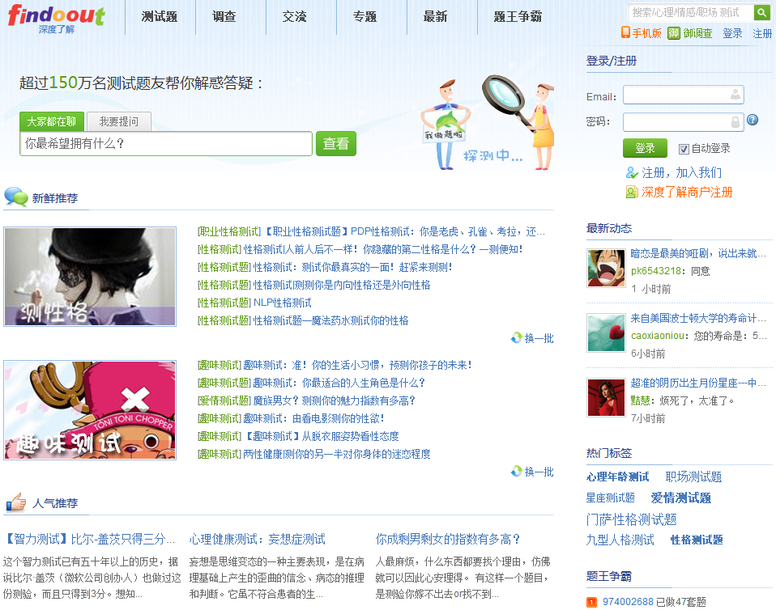

Slide 25
深度了解在线调查路径图
问题
在线调查
？
大多数调查一直受制于
样本、时间、预算和技能…
客户
findREAL©
专属样本库
1.6百万
部署
联盟
findEASY©
自动网络调查系统
findQUICK©
御调查
商业/企业
咨询公司
广告公司
调研公司
个人
深度了解
门户网站
其它网站
博客/微博
…现在终于得以突破。”
答复
在线回复
25

Slide 26
findQUICK© - 多快好省
findQUICK©
适合应对多种挑战
可以支持多种调查
最快24小时即可交付结果
来自目标对象的回复
随时部署
实时察看结果进展
费用低廉
初步事实调查
为更大型的研究项目提供概念测试
探索销售主张的差异化
测试恼人的问题和某种预感
为研究预算中遗漏的问题寻求答案
消费者洞察
概念研究
公众意见
产品研究
投资洞察
图形设计
宣传册设计
学术研究调查
26

Slide 27
深度了解：带给客户令人信服并富有灵感的 消费者 及 市场洞察
27
27

Slide 28
不是意见领袖，是调查意见的领袖 !
Not an opinion leader, but a leader in survey of opinions !
Room 10003, Building 2, 335 Guoding Road, Shanghai 200433, China
T: (+8621) 26613883; F: (+8621) 26613883
上海市杨浦区国定路335号2号楼1003室（邮编：200433）
电话： （+8621） 26613883； 传真：（+8621） 26613883

